Slide 1
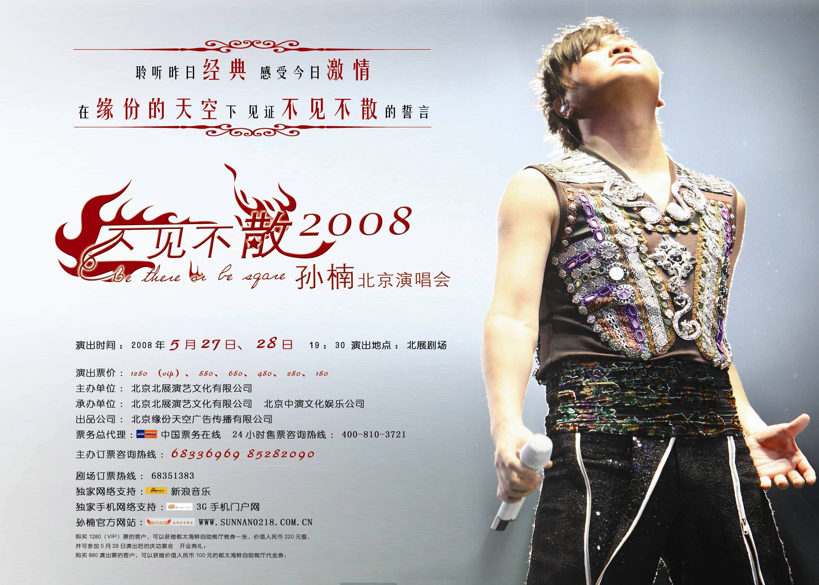
五年期盼
演唱会天王重装重开阵！
黄金十年
二十五首歌曲再见王者归来！！
五千粉丝
现场与偶像共庆新年！！！

Slide 2

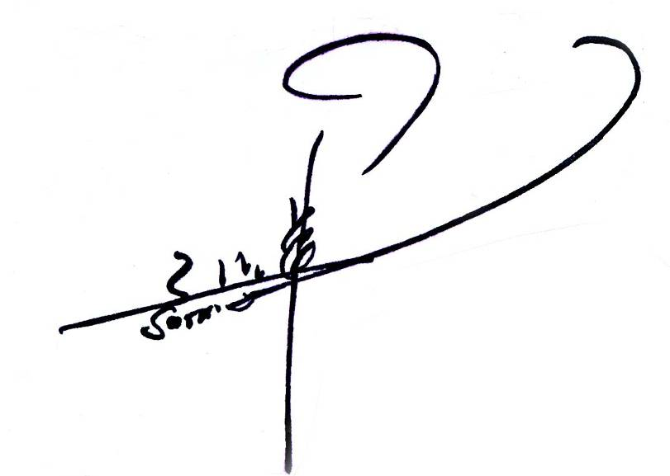
“2008,不见不散”----孙楠
XX演唱会

Slide 3
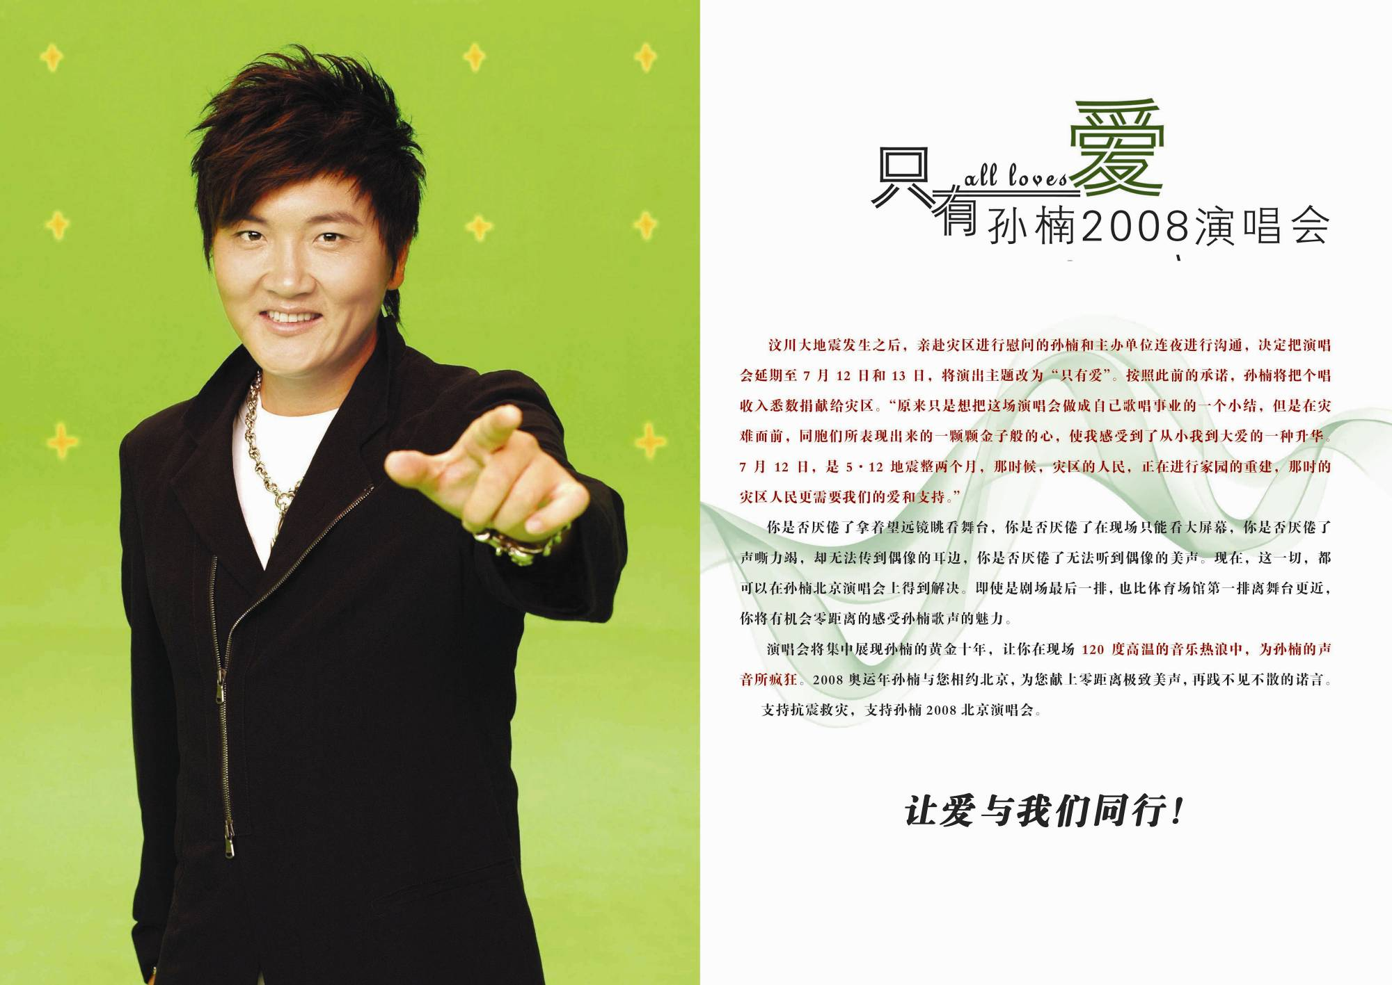

Slide 4
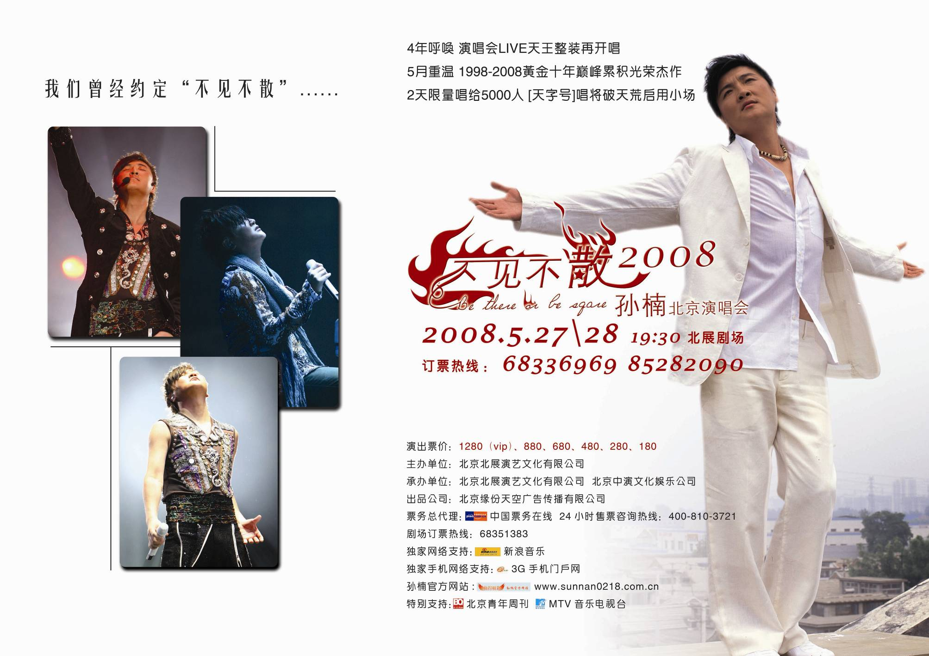


Slide 5


Slide 6
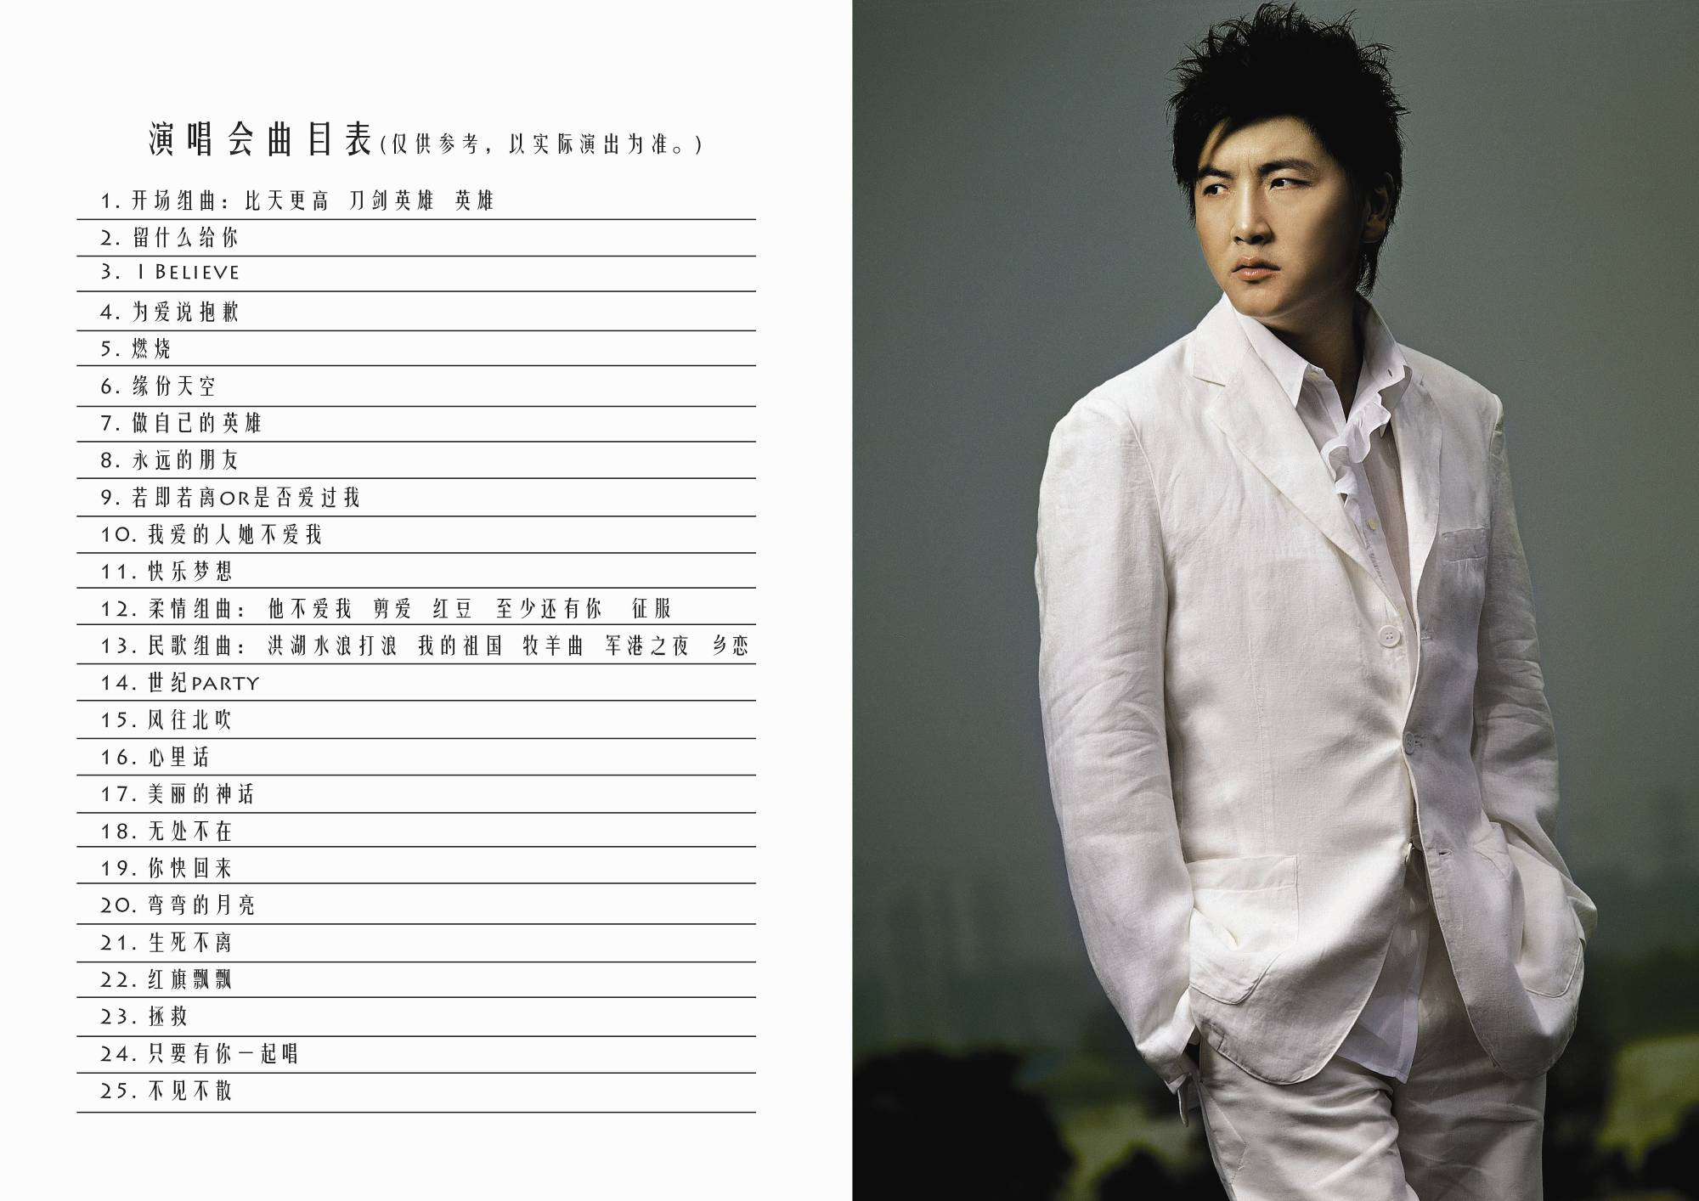

Slide 7
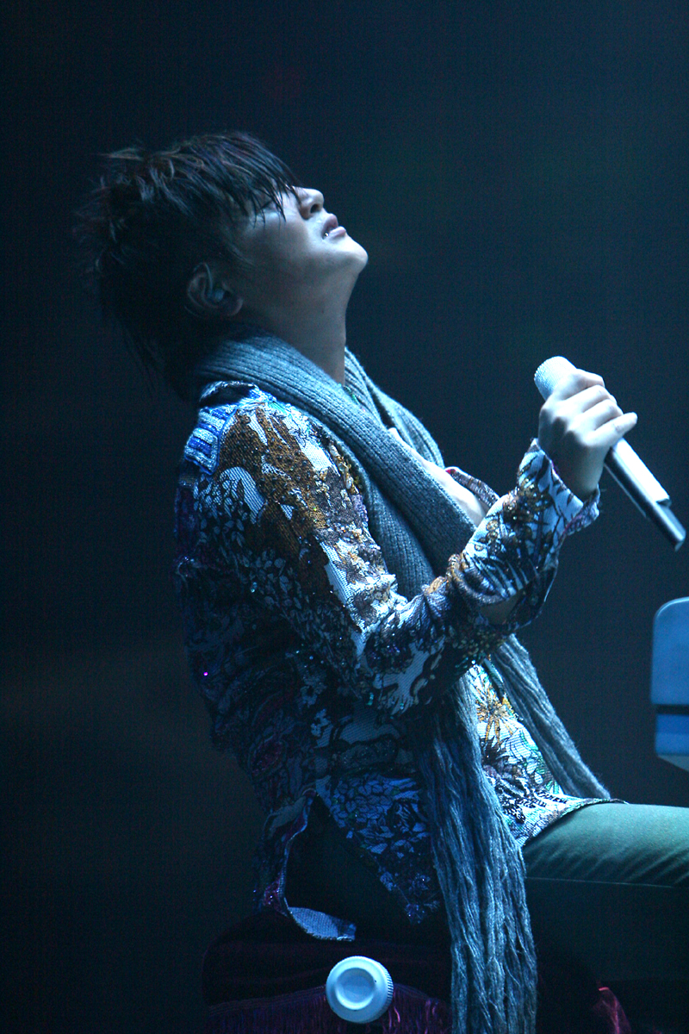
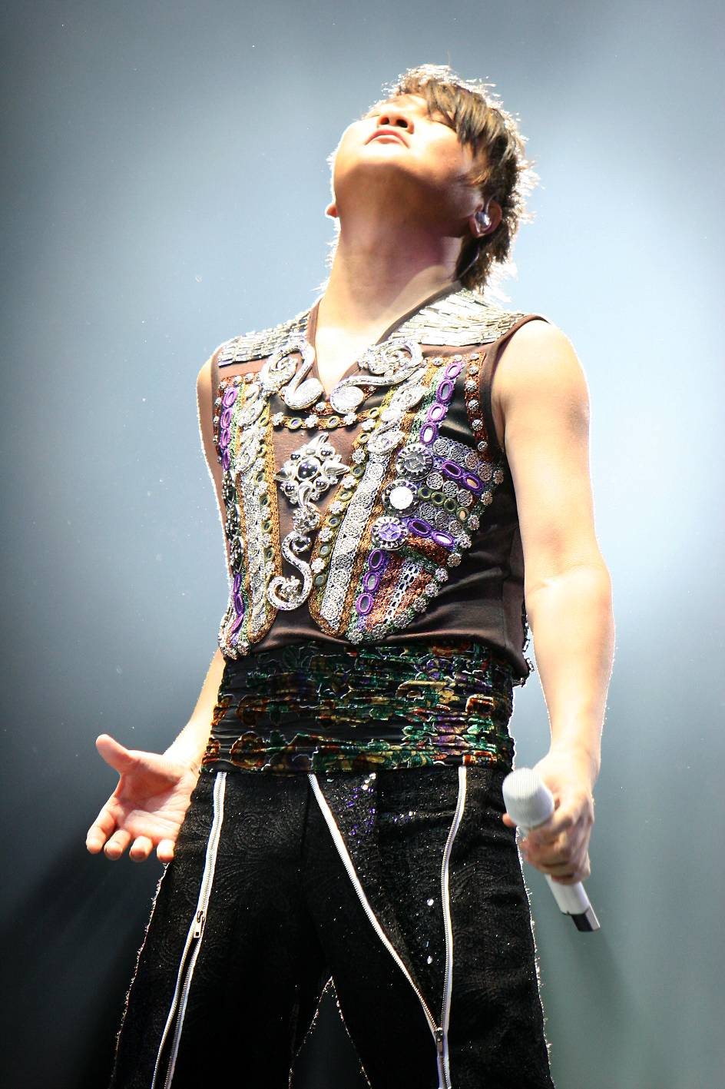
孙 楠
不见不散

Slide 8

1年不止一首“爱的吟唱”
黄金十年冠军金曲不完全记录
1998，《不见不散》
年度同名电影主题曲街知巷闻，非凡唱功荣登国内乐坛“一哥”宝座。
1999，《你快回来》
感动全国热播大剧《永不瞑目》主题曲，呼唤爱情回归最扣人心弦盈泪k歌之王。
2000，《只要有你》
珠联璧合，天王天后完美之作，为爱吟唱经典席卷全国。物是人非，唯有真爱永恒。
2001，《风往北吹》
完美人生解剖寂寞灵魂，享受孤独的最真实的内心独白
2002，《I Believe》
只有相信，才有可能，2002，全球恋爱男女信心倍增加油专用热曲。

Slide 9
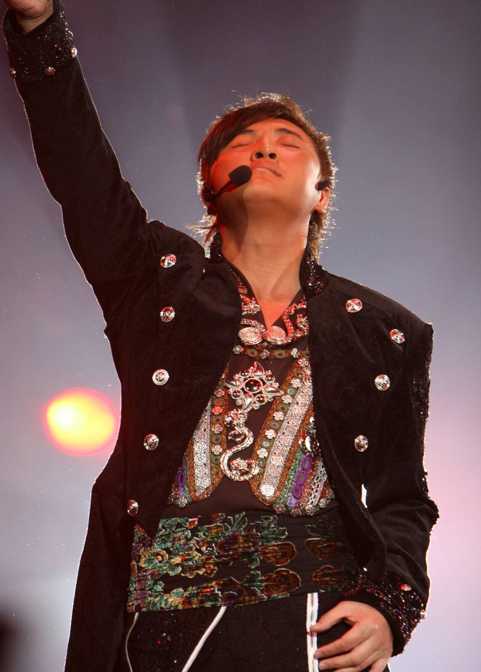
2003，《拯救》
即使无法拯救每一个残损的爱情，至少拯救我们的耳朵和心灵。
2004，《燃烧》
同时火热台湾多部8点档片头片尾，“燃烧系” 席卷宝岛，独具张力。
2005，《美丽的神话》
比电影更美丽的声音，比电影更神奇的神话，电影散场就开始传唱的佳作。
2006，《忘不了你》
国际音乐创作天后，携手孙楠，以男人的角度唱出男人世界不为人知的细腻。
2007，《Forever Friends》
国际大师乔治·莫洛德尔与孔祥东联手，献礼北京奥运会好评之作。
2008，《生死不离》
面对灾难，让我们的手紧紧握在一起。只有爱，让我们永不分离……

Slide 10
接待条件：
——当地最好酒店（五星），孙楠及嘉
宾是套房，演职人员标准间
——演职人员40人
工程人员35人（如果演出地是体
育场，人数会增加至50人）
——工程人员火车卧铺，演职人员坐飞
机，孙楠及嘉宾头等舱

